Slide 1
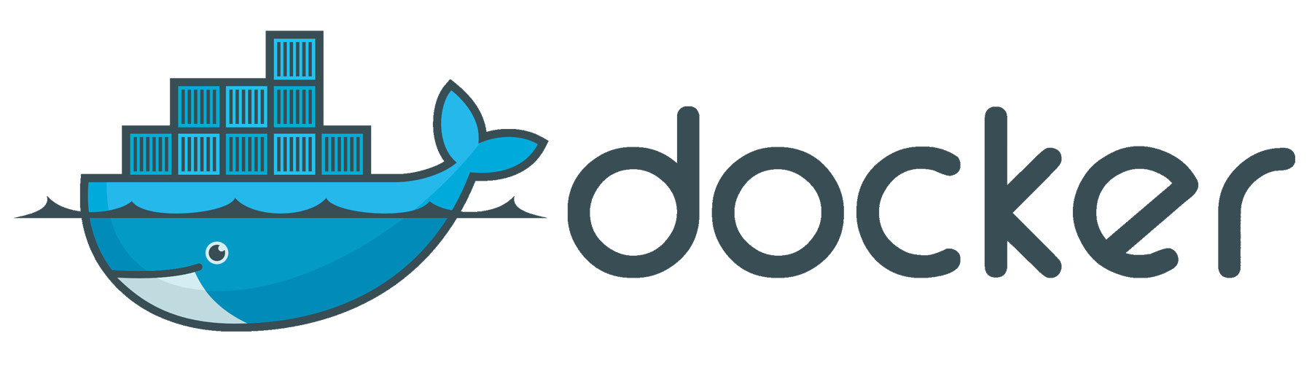
Podstawowa opowieść o Dokerach.

Slide 2
Co to takiego jest?
Docker – otwarte oprogramowanie służące do realizacji wirtualizacji na poziomie systemu operacyjnego (tzw. "konteneryzacji"), działające jako „platforma dla programistów i administratorów do tworzenia, wdrażania i uruchamiania aplikacji rozproszonych”
                ~Wikipedia

Slide 3
Co to takiego jest?
Docker implementuje wysokopoziomowe API do uruchamiania izolowanych procesów
www.docker.com
https://docs.docker.com/
github.com/docker/docker

Slide 4
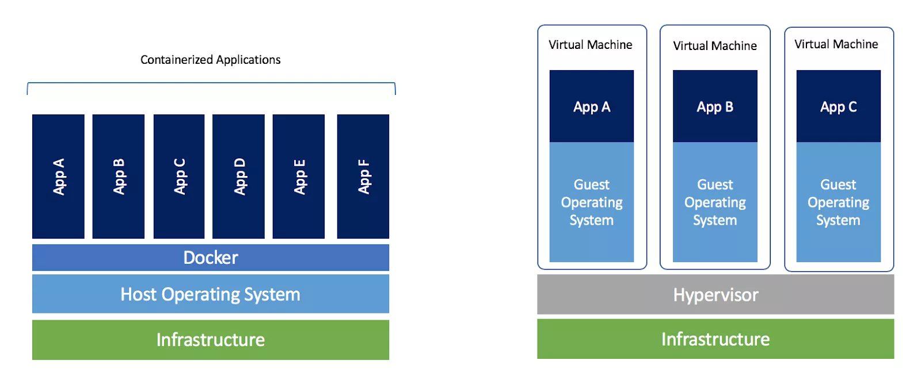
Docker vs VM

Slide 5
Obrazy
Obraz jest to szablon dla kontenera
Siedzą sobie w cache bądź rejestrze
Można tworzyć swoje lub ściągać z huba lub innych miejsc
Są tylko do odczytu
Akcje dla obrazów:
build, commit, tag, history, load, save

Slide 6
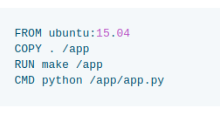
Dockerfile
Jest to opis jak docker powinien budować obraz
Zawiera szereg komend w kolejności potrzebnej do zbudowania obrazu
Każda z tych komend tworzy jedną warstwę.

Slide 7
Rejestry
Jest to miejsce na przetrzymywanie obrazów
https://hub.docker.com/
DTR – Docker Trusted Registry docks.docker.com/regstry - czyli wersja u siebie
Inne np. Portus

Slide 8
Kontener
Na nim możemy uruchomić obraz,
Można powiedzieć że jest samowystarczalny
Zajmuje mało zasobów
Możemy ustawić ile zasobów dostanie
W przypadku potrzeby ponownego uruchomienia tracimy dane z pamięci
Dwie szkoły (ile procesów na kontener)
Dostępne akcje: run, start, stop, kill, rm, export, pause, diff

Slide 9
Po co za każdym razem sudo?
A po to że dostęp do dockera wymaga dostępu do roota.
Można to załatwić dodając swojego użytkownika do grupy docker:
sudo usermod -aG docker your-user
Podpowiada tak oficjalna dokumentacja.

Slide 10
Dlaczego podpowiedz dokumentacji jest zła?
Wszyscy którzy mają dostęp do grupy docker mogą sobie stworzyć kontener. Kontener chodzi na prawach roota.
Dostęp do dokera to dostęp do roota.
Mając dostęp do kontenerów można podmontowac katalog z hosta, np. etc w którym są hasła
Ogólnie trzeba mieć świadomość, że kto ma dostęp do kontenera ten ma dostęp do roota.

Slide 11
Komendy
$ docker system prune – usuwa wszystkie „ zasoby – obrazy, kontenery, sieci – które są „zwisające” (nie powiązane z kontenerem)
$ docker system prune -a to co wyżej +cashe i obrazy które nie miały powiązania z kontenerem
$ docker image
$ docker rmi IMAGE

Slide 12
Komendy
docker ps -a – wyświelta listę kontenerów
docker rm ID_or_Name ID_or_Name – usuwa kontener
Docker run –rm image_name – uruchamia i usuwa obraz
Aby zobaczyć sobie komendy można wpisać w terminal
$ docker

Slide 13
Warstwowość
tree /var/lib/docker/image
Przejdzmy przez jakiś Dockerfile:
np. https://hub.docker.com/_/tomcat

Slide 14
Czas na ćwiczenia
Zapraszam do swoich komputerów adres github znajdziecie na czacie
Dalsze instrukcje w readme

